Slide 1
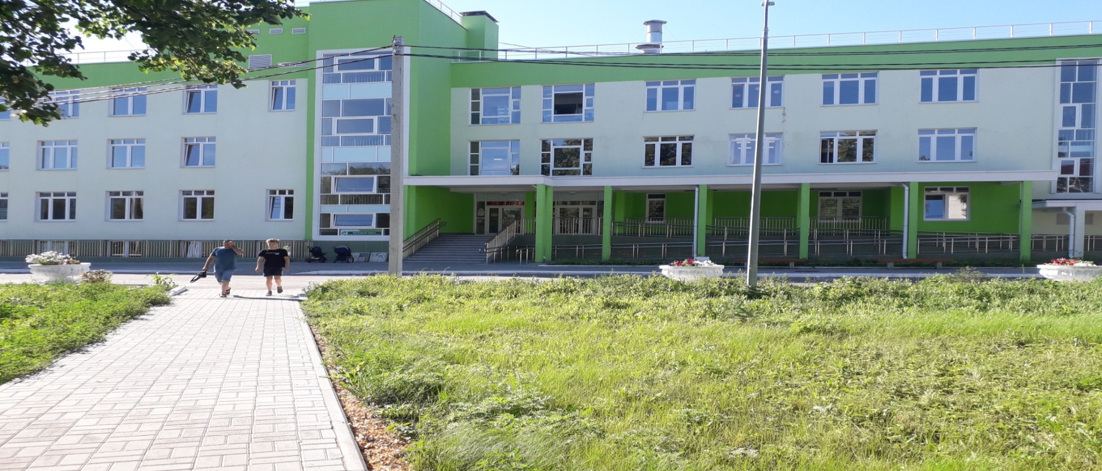
«СОЗДАНИЕ И ТИРАЖИРОВАНИЕ НОВОЙ МОДЕЛИ МЕДИЦИНСКОЙ ОРГАНИЗАЦИИ, ОКАЗЫВАЮЩЕЙ ПЕРВИЧНУЮ МЕДИКО-САНИТАРНУЮ ПОМОЩЬ В РАМКАХ РЕАЛИЗАЦИИ РЕГИОНАЛЬНОГО ПРОЕКТА "РАЗВИТИЕ СИСТЕМЫ ПМСП В ГБУЗ СО СЫЗРАНСКАЯ ЦГРБ, ДЕТСКАЯ ПОЛИКЛИНИКА №5»
СУСИНА ОЛЬГА ЮРЬЕВНА,
медицинская сестра ОМО ГБУЗ СО «Сызранская ЦГРБ»

Slide 2
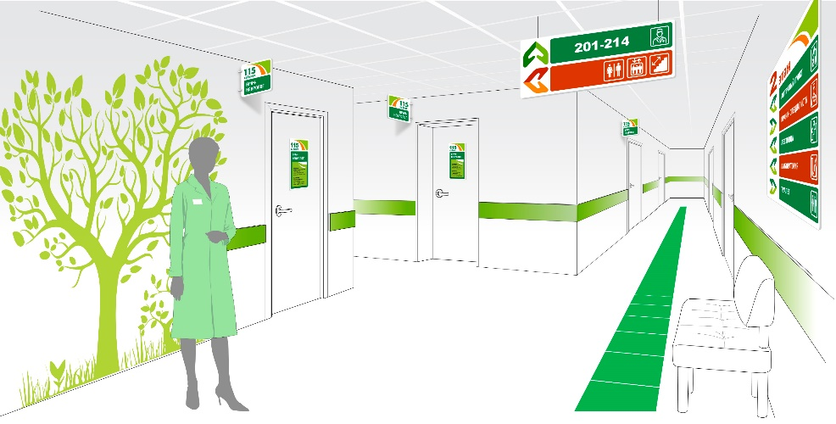
В октябре 2016 года по инициативе Управления по внутренней политике Администрации Президента Российской Федерации стартовал пилотный проект по совершенствованию системы оказания первичной медико – санитарной помощи
«БЕРЕЖЛИВАЯ ПОЛИКЛИНИКА».
С 2019 года проект становится частью одного из восьми федеральных проектов национального проекта «Здравоохранение» – «Развитие системы оказания первичной медико - санитарной помощи».
Реализация федерального проекта
запланирована на 2019-2024 годы включительно.
В создании «Новой модели медицинской организации, оказывающей первичную медико- санитарную помощь»
в 2022г.приняла участие детская поликлиника ГБУЗ СО «Сызранская ЦГБ»

Slide 3
Новая модель медицинской организации ориентирована на:
Потребности пациента;
бережливое отношение к временному ресурсу как основной ценности за счет оптимальной логистики реализуемых процессов;
создающая позитивный имидж медицинского работника;
организация медицинской помощи основана на внедрении принципов бережливого производства;
ЦЕЛЬ: повышение удовлетворенности пациентов доступностью и качеством медицинской помощи, эффективное использование ресурсов системы здравоохранения

Slide 4
В рамках реализации проектов по улучшению решаются следующие задачи:
1.Формирование логистически эффективных потоков пациентов (в зависимости от цели посещения) и персонала.
2.Сокращение сроков ожидания медицинской помощи.
3.Повышение доступности.
4.Повышение удовлетворенности пациентов качеством медицинской помощи.
5.Стандартизация лечебно-диагностических процессов.
6.Оптимизация рабочего пространства, обеспечивающая безопасность сотрудников и пациентов.
7. Выравнивание нагрузки между врачами и медицинскими работниками.
8.Эффективное использование кадровых и финансовых ресурсов, ресурсов зданий, сооружений, медицинской технике и оборудования.
9.Сокращение всех видов потерь.
10.Формирование лидерской среды в медицинской организации.

Slide 5
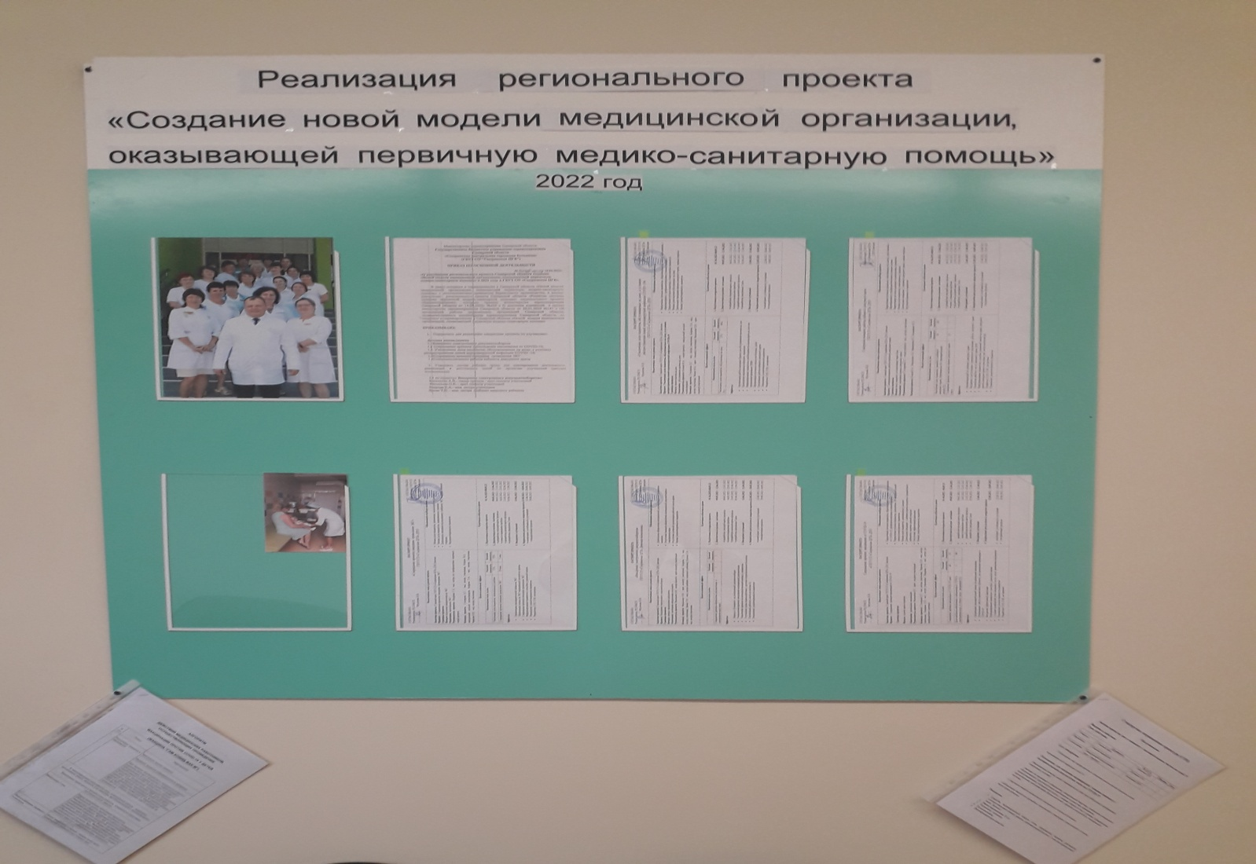
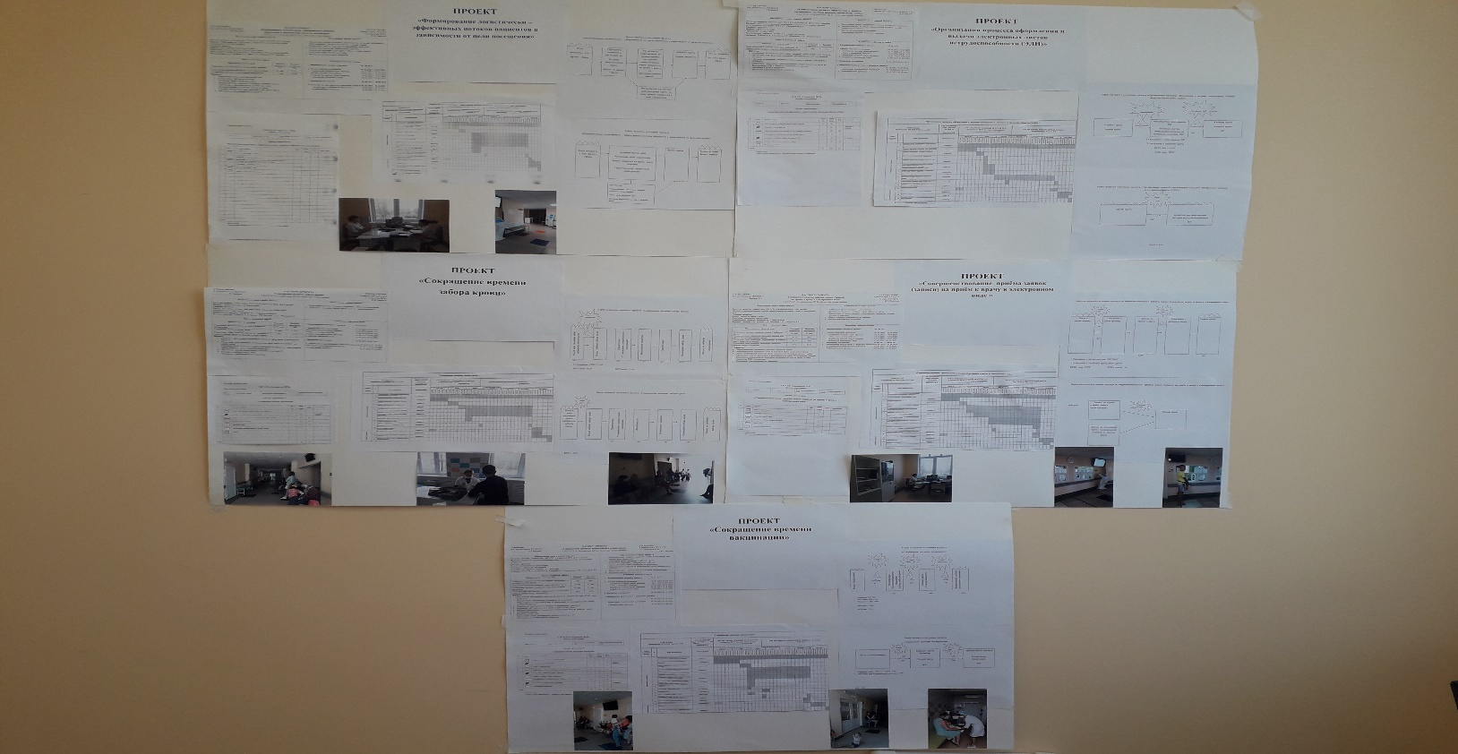
ПРОЕКТНАЯ КОМНАТА

Slide 6
В ДЕТСКОЙ ПОЛИКЛИНИКЕ ГБУЗ СО «Сызранская ЦГБ» проведен выбор проекта:
«Внедрение электронного документооборота»
Выбор проведен исходя из следующих критериев:
Длительное оформление медицинской документации на бумажном носителе;
Сложности хранения документации;
Отсутствие навыков оформления в электронном виде у мед. персонала;
Отсутствие должной организации рабочего места;
Не достаточно времени на работу с пациентом;
Низкая удовлетворенность медицинского персонала и пациентов

Slide 7
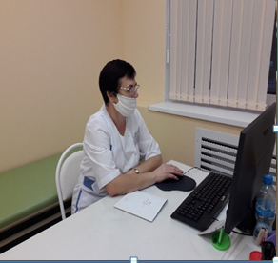
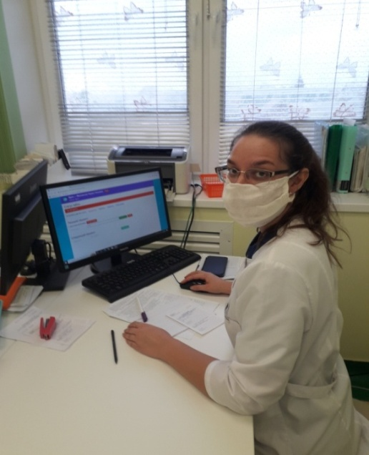
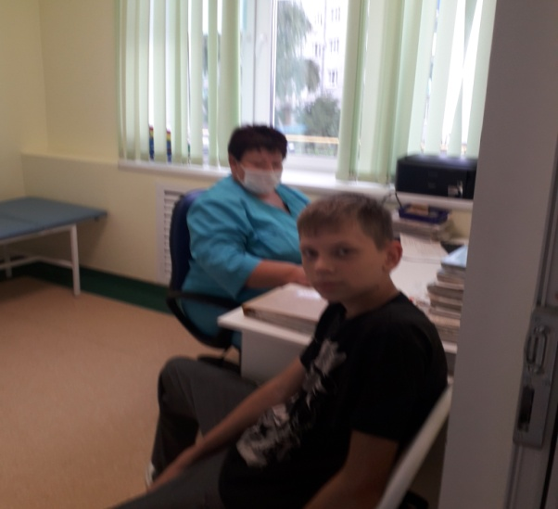
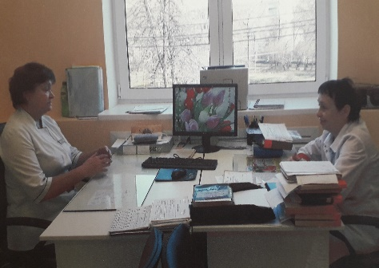
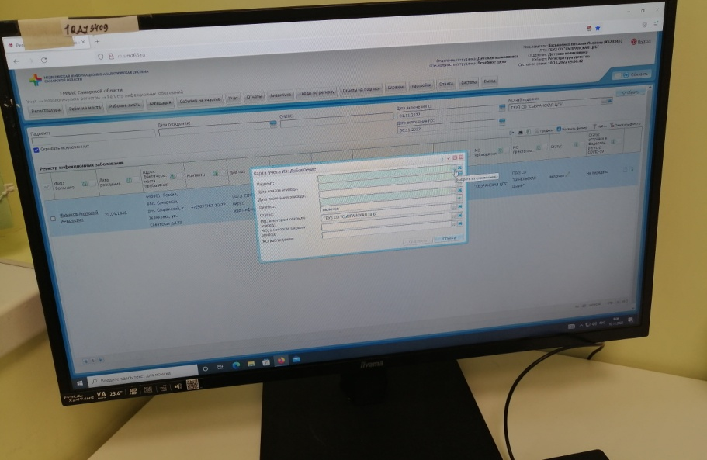
ФОТО ФИКСАЦИЯ

Slide 8
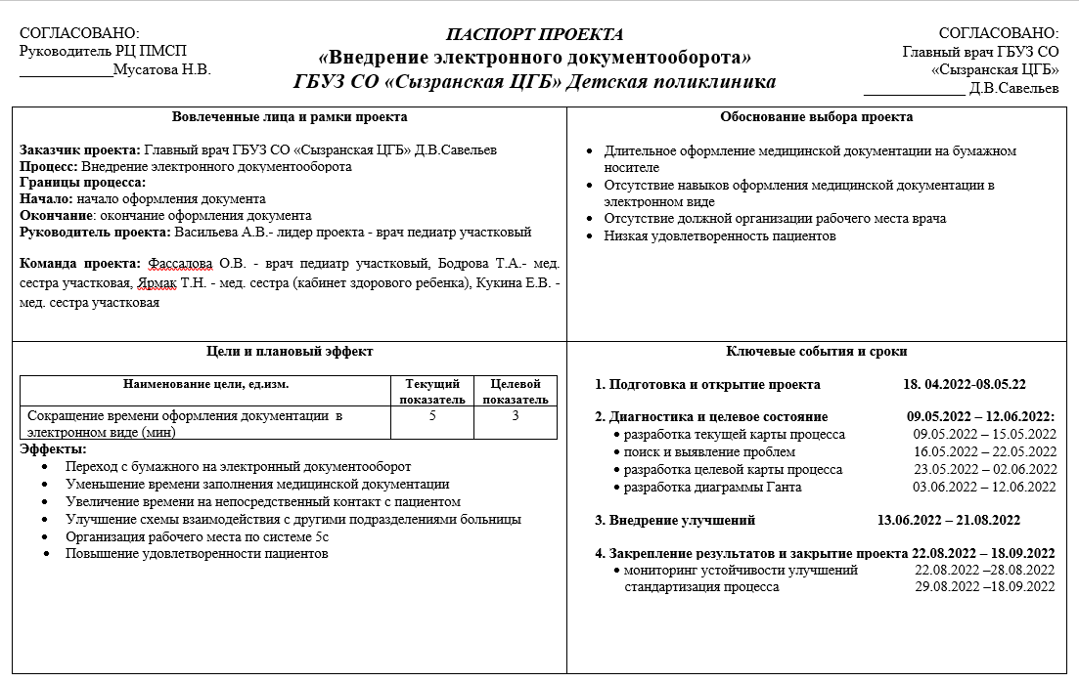
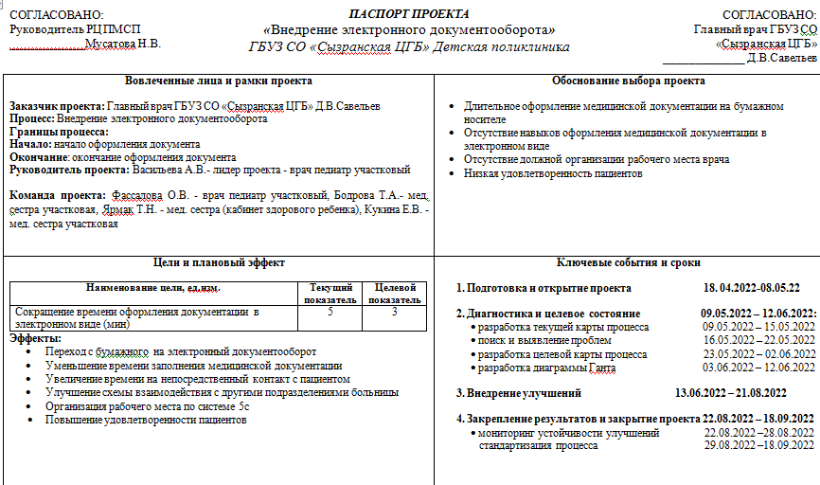

Slide 10
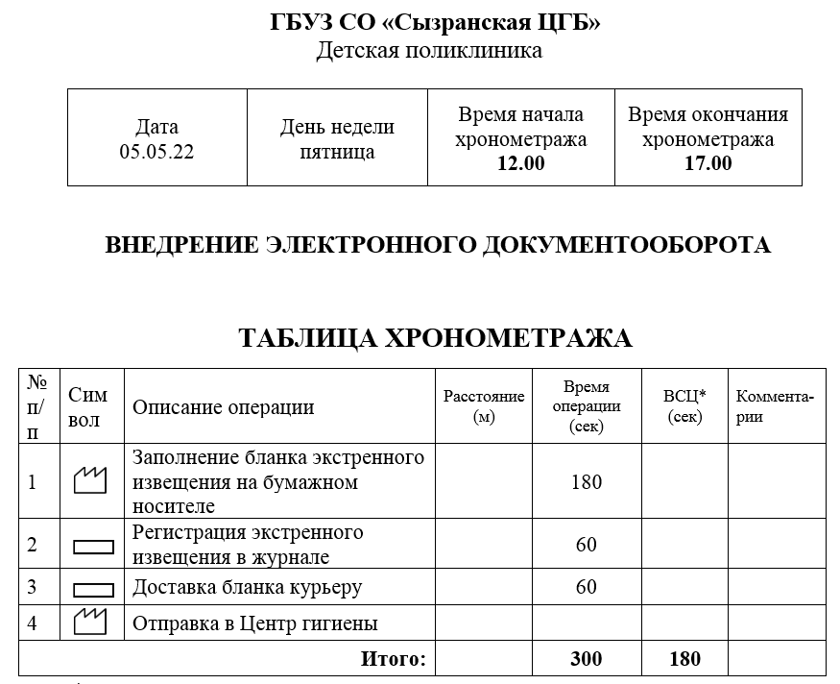

Slide 12
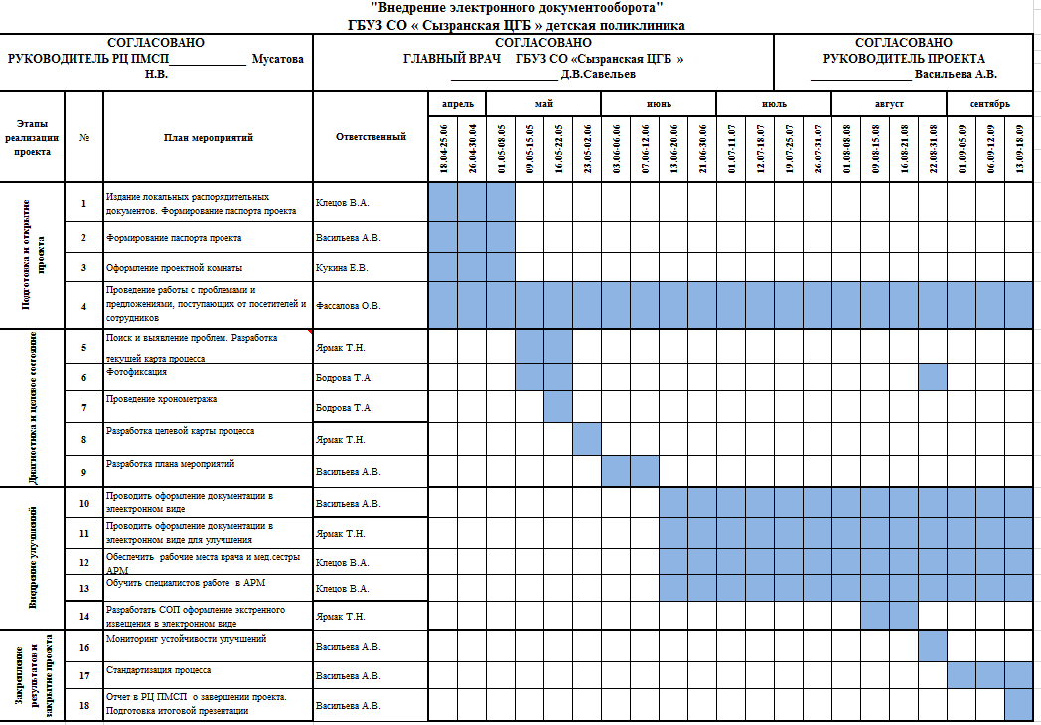

Slide 13
Достигнутые результаты:
«Внедрение электронного документооборота»
НАИМЕНОВАНИЕ ЦЕЛЕВОГО ПОКАЗАТЕЛЯ | ВЕЛИЧИНА ИСХОДНОГО ПОКАЗАТЕЛЯ В ЕД. ИЗМЕРЕНИЯ | ВЕЛИЧИНА ЦЕЛЕВОГО СОСТОЯНИЯ В ЕД. ИЗМЕРЕНИЯ | ВЕЛИЧИНА ДОСТИГНУТОГО ПОКАЗАТЕЛЯ В ЕД. ИЗМЕРЕНИЯ
1. Сокращение времени оформления документов в электронном виде | 5мин | 3мин | 3мин
МЕРОПРИЯТИЯ, ПРОВЕДЕННЫЕ В РАМКАХ РЕАЛИЗАЦИИ ПРОЕКТА
1.Переход с бумажного на электронный документооборот
2.Уменьшение времени заполнения медицинской документации
3.Увеличение времени на непосредственный контакт с пациентом
4Улучшение схемы взаимодействия с подразделениями больницы
5.Организация рабочего места по системе 5 с

Slide 14
СПАСИБО ЗА ВНИМАНИЕ!

